Slide 1
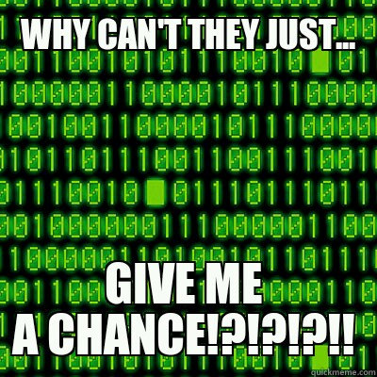
Systèmes d’exploitation 420-W12-SF
Cours 04 –
Représentation de nombres dans différentes bases
Par Jimmy Gilbert

Slide 2
Introduction

Slide 3

Introduction
Mise en contexte 1
Quelle est la représentation numérique romaine?
IV, V, X, etc.
Pourquoi pensez-vous que l’on ne s’en sert plus?
Pensez-vous que c’est en base 10?
De nos jours quand s’en sert-on?
Titre de film, titre de jeu, etc.

Slide 4
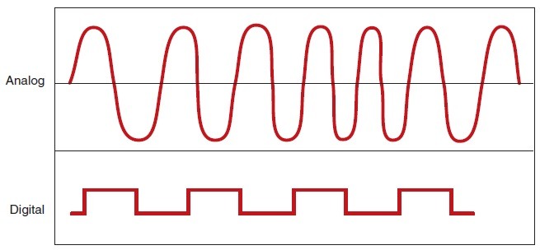

Introduction
Mise en contexte 2
Pourquoi en informatique, a-t-on plusieurs représentations numériques?
Représenter des informations analogiques en numériques
Représenter des informations de couleurs qui seraient longues à écrire en numérique standard : couleur noire = 000000 ➔

Slide 5
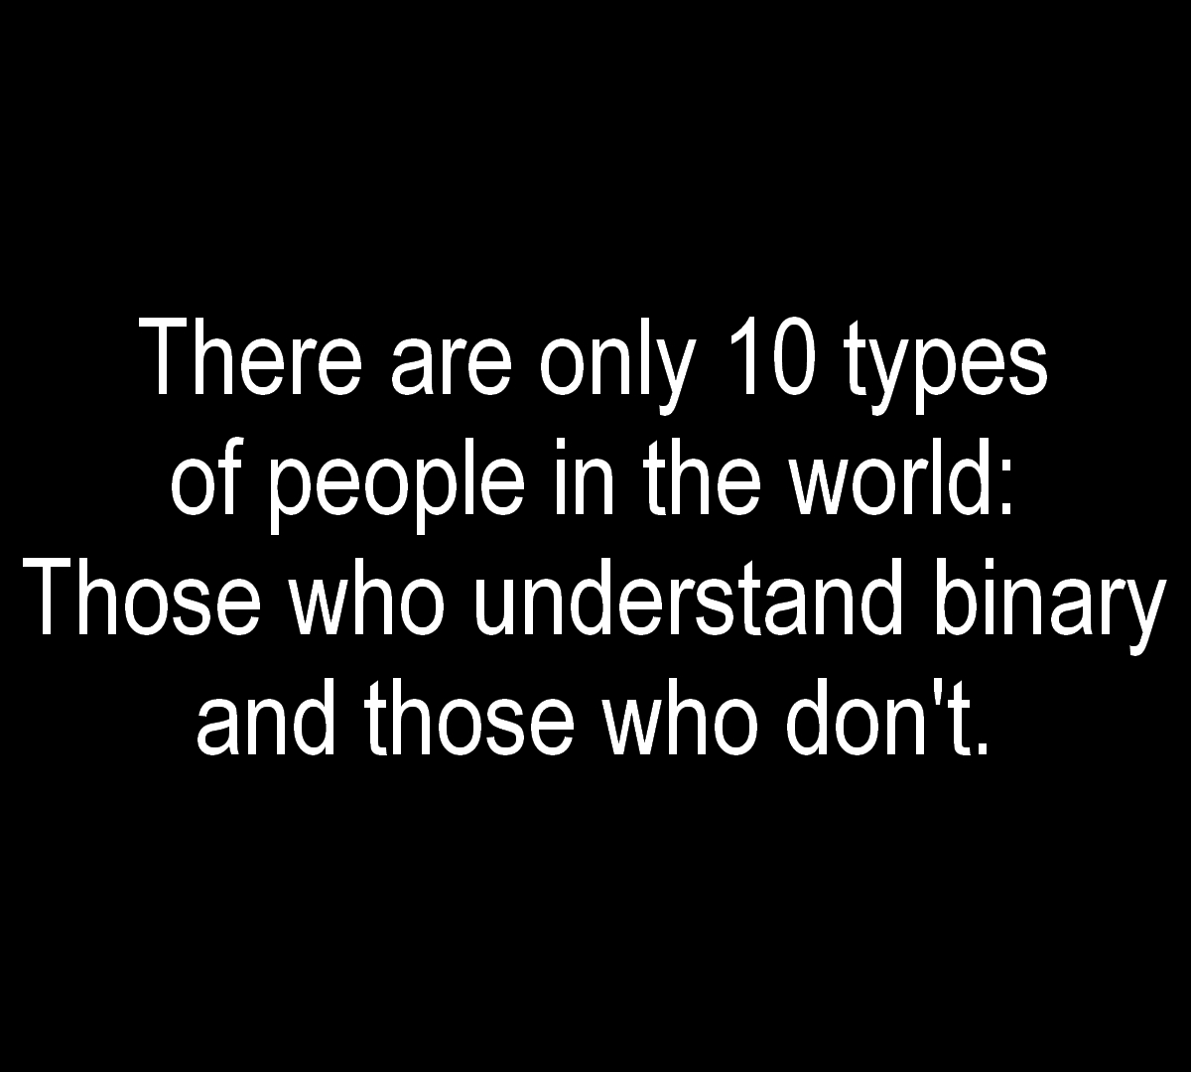
Représentation de nombres dans différentes bases

Slide 6

Représentation de nombres
Représentation numérique standard
Quel est le système numérique de base que l’on utilise tous les jours?
Base 10 ! Système décimal
0 1 2 3 4 5 6 7 8 9
Chiffres ? Nombres ?
1 + 1 = ?
9 + 1 = ?
…Décalage
…Ajout

Slide 7

Représentation de nombres
Base 10 Système décimal
Le système décimal sert à quoi ?
Monétaire
Arrondissement
Valeur selon la position…
Unité
Dizaine
…
Statistiques

Slide 8
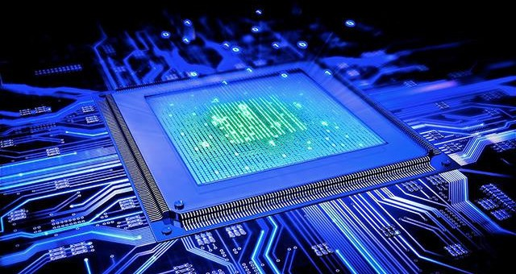
Représentation de nombres
Le Binaire 1
Pourquoi le Binaire ?
Qu’est-ce qu’un dispositif binaire ?
Relation avec l’électronique
…Transistors ?
…Processeur ?

Slide 9

Représentation de nombres
Le Binaire 2
0 1 … ?
1 + 1 = ?
Décalage
Ajout
Valeur selon la position
…2e4, 2e3, 2e2, 2e1, 2e0

Slide 10
Représentation de nombres
Opération Binaire - Addition
0 + 0 =
0 + 1 =
1 + 0 =
1 + 1 =
0 + 0 = 0
0 + 1 = 1
1 + 0 = 1
1 + 1 = 0 …Ret. 1 = 10

Slide 11
Représentation de nombres
Opération Binaire - Soustraction
0 – 0 = ?
1 – 0 = ?
1 – 1 = ?
0 – 1 = ?
0 – 0 = 0
1 – 0 = 1
1 – 1 = 0
0 – 1 = 1 …emprunt 1

Slide 12
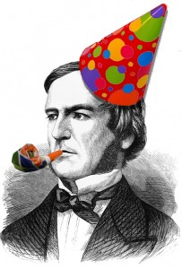
Représentation de nombres
Boole ?
Connaissez-vous Boole?
Un peu de lecture…
ET Comme dans: 1 et 0 → 0
OU Comme dans: 1 ou 0 → 1
NON Comme dans: Non 1 → 0

Slide 13
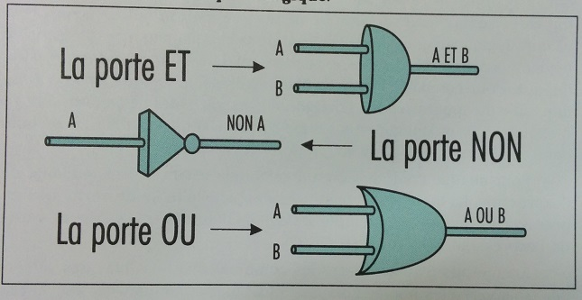
Représentation de nombres
Portes logiques

Slide 14
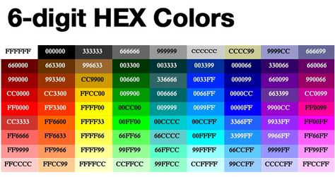
Représentation de nombres
Base 16 – Hexadécimal 1
Le système de numération à base 16 est un moyen de représenter les nombres avec 16 symboles.
Selon sa place, le symbole indique une valeur particulière.
Sources et plus d’informations

Slide 15
Représentation de nombres
Base 16 – Hexadécimal 2
0 1 2 3 4 5 6 7 8 9 ???
10 ?
11 ?
12 ?
13 ?
14 ?
15 ?
0 1 2 3 4 5 6 7 8 9 …
10 = A
11 = B
12 = C
13 = D
14 = E
15 = F

Slide 16
Représentation de nombres
Base 8 – Octal 1
Inventé par le roi Charles XII de Suède.
Le système octal est quelquefois utilisé en calcul à la place de l'hexadécimal.
N’existe pas en C#!
Double avantage:
Pas de symbole supplémentaire pour ses chiffres
Est une puissance de deux pour pouvoir grouper les chiffres
Sources et plus d’informations

Slide 17
Représentation de nombres
Base 8 – Octal 2
0 1 2 3 4 5 6 7 ?
8 ?
9 ?
10 ?
11 ?
…
0 1 2 3 4 5 6 7 ?
8 = 10
9 = 11
10 = 12
11 = 13

Slide 18

Représentation de nombres
Représentation interne
Caractères ASCII
American Standard Code for Information Interchange
Standard : 7 Bit - Étendu : 8 Bit
ALT …
(╯°□°）╯︵ ┻━┻
Codes basés sur le code ASCII
Code HTML
Code ANSI (American National Standard Institute) utilisé par Windows

Slide 19
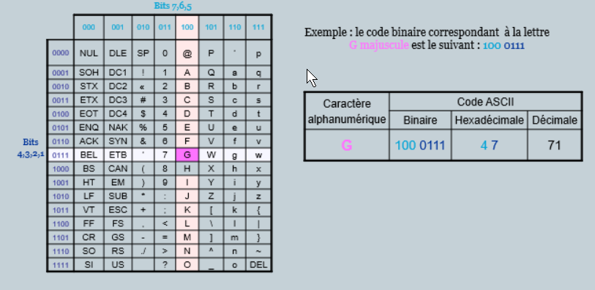
Représentation de nombres
Exemple code ASCII standard

Slide 20


Conversions numériques

Slide 21
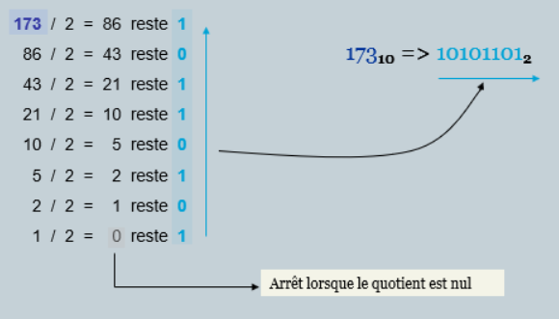
Conversions numériques
Conversion Décimal à Binaire
…on divise par 2, conserve le reste…

Slide 22
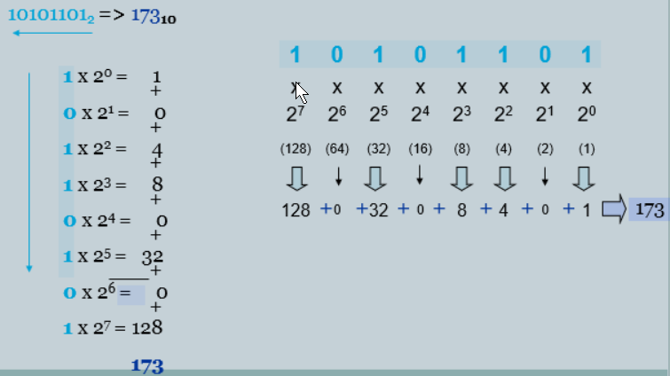
Conversions numériques
Conversion Binaire à Décimal
On additionne les puissances de 2 correspondants aux bits de valeur 1

Slide 23
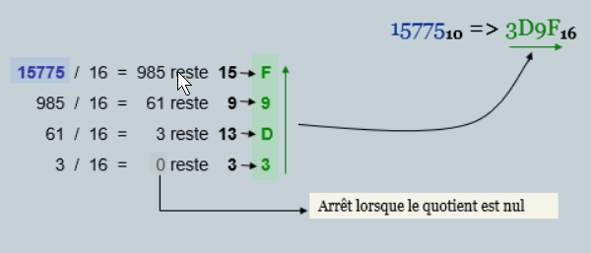
Conversions numériques
Conversion Décimal à Hexadécimal
On divise par 16, conserve les restes successifs…

Slide 24
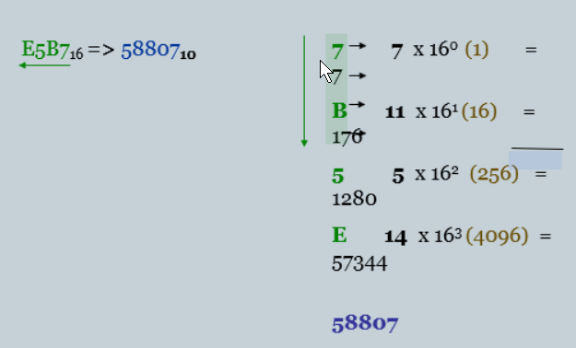
Conversions numériques
Conversion Hexadécimal à Décimal
On multiplie les chiffres hexadécimaux par les puissances de 16 correspondantes :

Slide 25

Conversions numériques
…suite
…Exercice !!

Slide 26
Conclusion

Slide 27

Conclusion
Remerciements

